Slide 1
継承を使ったシーン管理
シーンの管理もこれまで同様、マネージャークラスで管理します。
カメラやエネミーとの違いも意識しながら学習しましょう。

Slide 2
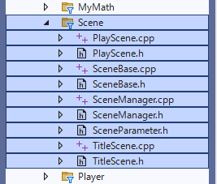
継承を使ったシーン管理
まずはファイルを作成しましょう。
■管理クラス
・SceneManager
■基底クラス
・SceneBase
■シーンごとのクラス
・TitleScene
・PlayScene

Slide 3
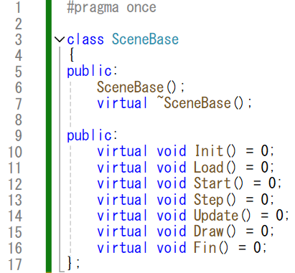
継承を使ったシーン管理
SceneBase.hを書きましょう。

Slide 4
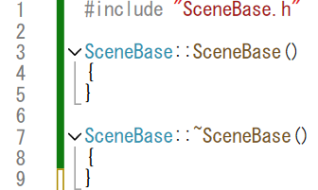
継承を使ったシーン管理
SceneBase.cppを書きましょう。

Slide 5
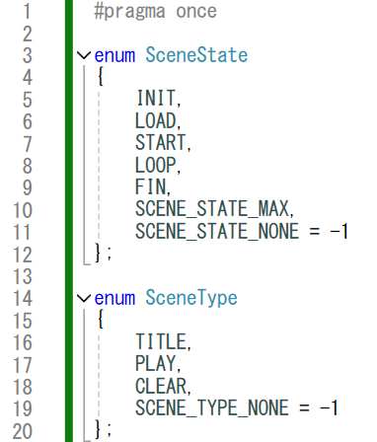
継承を使ったシーン管理
SceneParameter.hを書きましょう。
このようにenumが多い場合などは別のヘッダーファイルに書くと、
プログラムがきれいになります。

Slide 6
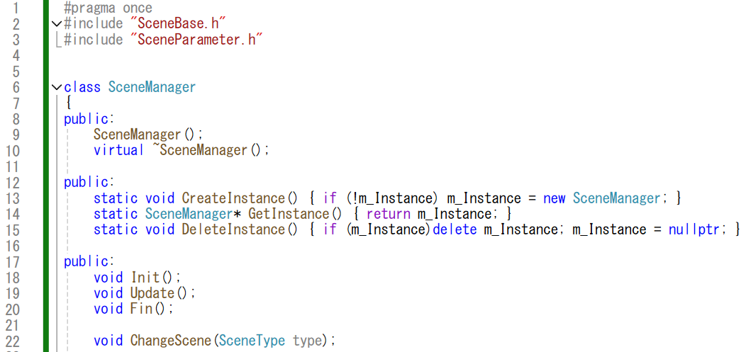
継承を使ったシーン管理
SceneManager.hを書きましょう。（その１）

Slide 7
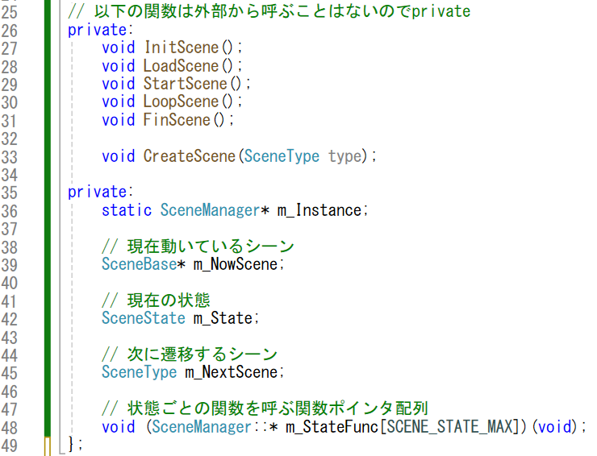
継承を使ったシーン管理
SceneManager.hを書きましょう。（その２）

Slide 8
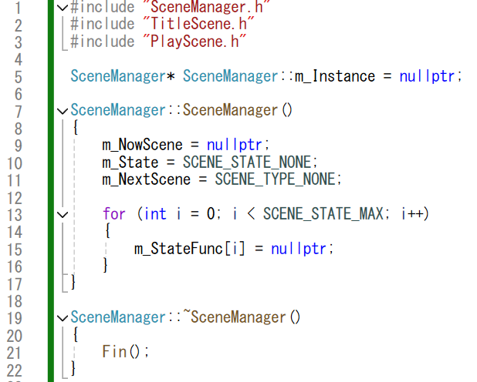
継承を使ったシーン管理
SceneManager.cppを書きましょう。（その１）

Slide 9
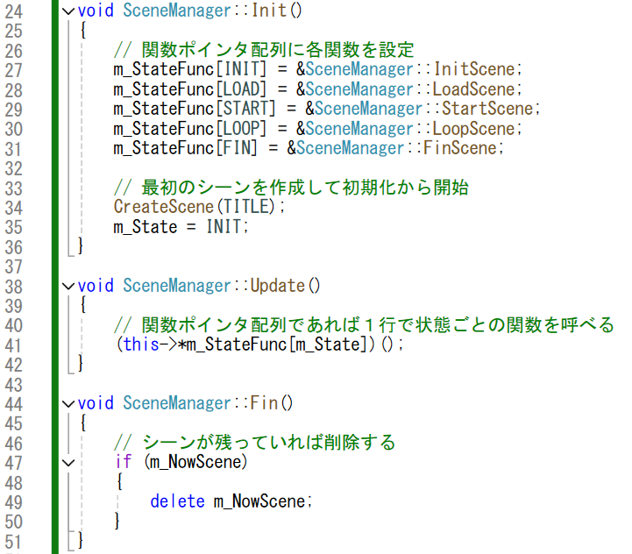
継承を使ったシーン管理
SceneManager.cppを書きましょう。（その２）

Slide 10
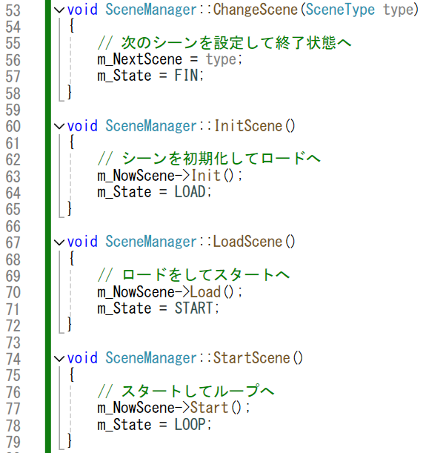
継承を使ったシーン管理
SceneManager.cppを書きましょう。（その３）

Slide 11
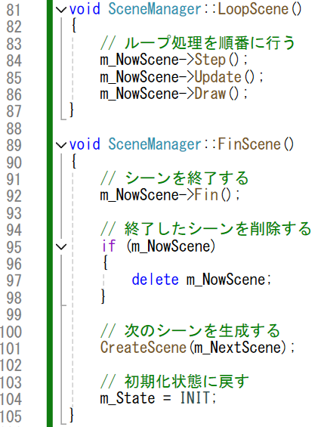
継承を使ったシーン管理
SceneManager.cppを書きましょう。（その４）

Slide 12
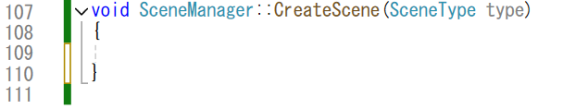
継承を使ったシーン管理
SceneManager.cppを書きましょう。（その５）
のちほど処理を作成します。

Slide 13
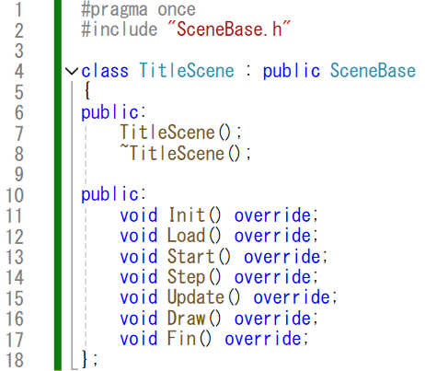
継承を使ったシーン管理
TitleScene.hを書きます。

Slide 14
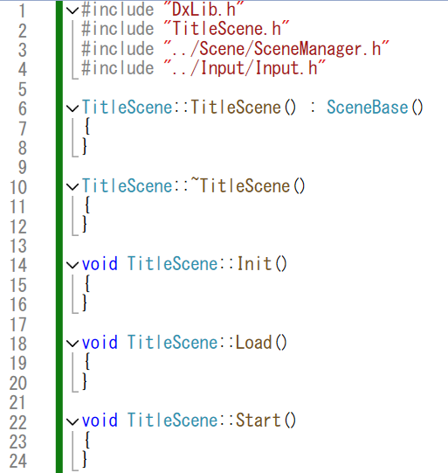
継承を使ったシーン管理
TitleScene.cppを書きます。（その１）

Slide 15
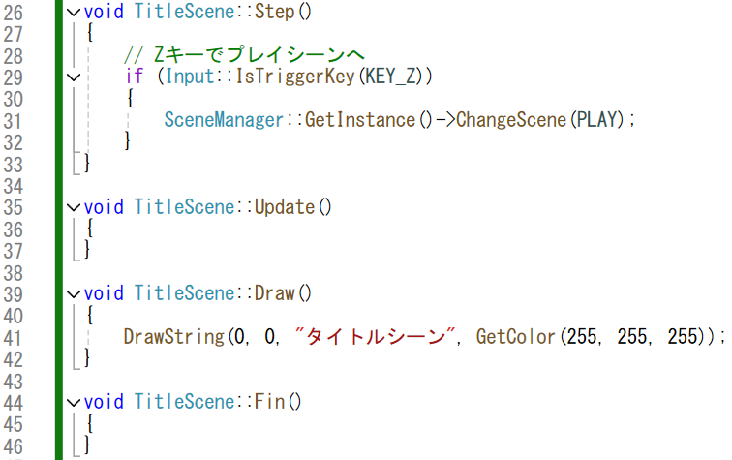
継承を使ったシーン管理
TitleScene.cppを書きます。（その２）

Slide 16
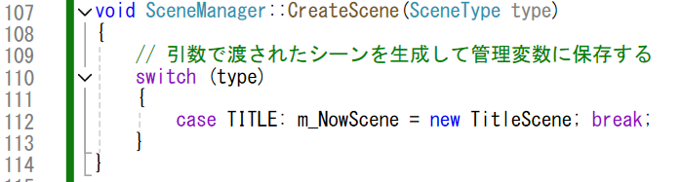
継承を使ったシーン管理
CreateScene関数にTitleSceneの生成処理を書きます。

Slide 17
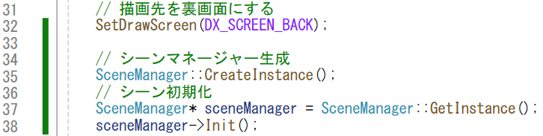
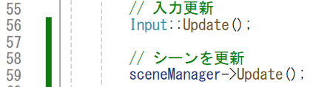
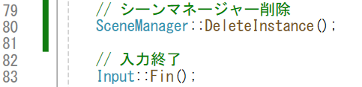
継承を使ったシーン管理
Main.cppでSceneManagerの関数を呼んであげましょう。
ｖ
ｖ

Slide 18
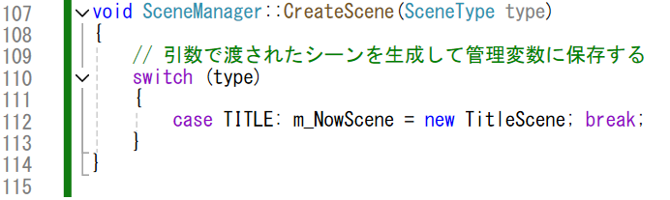
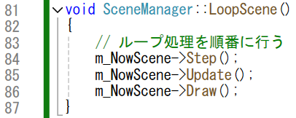
継承を使ったシーン管理 解説
SceneBaseで管理することにより、
生成されているシーンの処理を呼ぶ仕組みになっています。
１．ここで作られたシーンで
２．各関数が呼ばれるようになっている

Slide 19
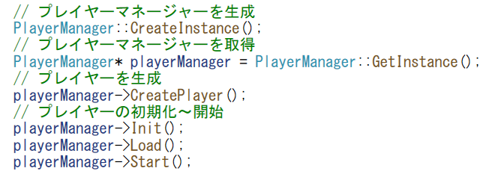
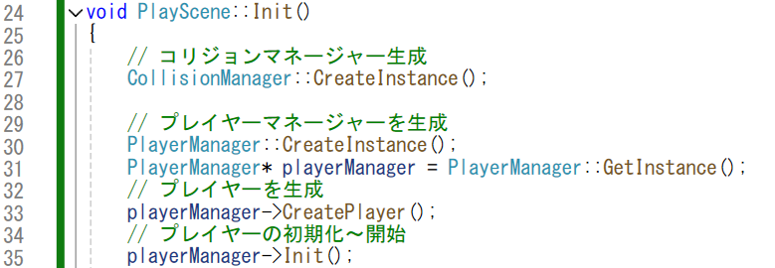
継承を使ったシーン管理 課題
PlaySceneを完成させます。Main.cppにある、Playシーンで使用する処理を、
PlaySceneの適した関数に移植しましょう。
Main.cppにあるこのような処理を
PlaySceneに移植する

Slide 20
継承を使ったシーン管理 課題 ヒント
・関数名に対応した場所に移動させましょう。
（InitはInit、LoadはLoadみたいな感じ）
・プレイシーンに必要なものだけ移植しましょう。
InputやFPSはPlayシーン以外でも使用します。
・SceneManager::SceneCreate関数にPlayシーンの分を追加しましょう。
正しく移植すれば、真っ暗なタイトルシーンが表示され、
ZキーでPlayシーンに切り替わり、これまで通りに動きます。

